Slide 1


STP INSTITUTE · VUSTA
HỒ SƠ NĂNG LỰC
VIỆN STP
Viện Nghiên cứu Phát triển Giáo dục và Nghề nghiệp STP
Tổ chức KH&CN trực thuộc Liên hiệp các Hội Khoa học và Kỹ thuật Việt Nam
Notes:
Kính thưa Quý vị đại biểu. Thay mặt Viện Nghiên cứu Phát triển Giáo dục và Nghề nghiệp STP, xin trân trọng giới thiệu năng lực và các dịch vụ trọng tâm của Viện.

Slide 2

NỘI DUNG
01
GIỚI THIỆU VIỆN STP
04
TRUY XUẤT NGUỒN GỐC
02
NGHIÊN CỨU KHOA HỌC & CHUYỂN ĐỔI SỐ
05
NÔNG NGHIỆP THÔNG MINH IOT
03
ĐÀO TẠO & CHỨNG CHỈ
06
ĐỐI TÁC & MẠNG LƯỚI
Notes:
Bài trình bày gồm 6 phần: giới thiệu Viện; nghiên cứu khoa học và chuyển đổi số; đào tạo và cấp chứng chỉ; truy xuất nguồn gốc; nông nghiệp thông minh IoT; và mạng lưới đối tác.

Slide 3


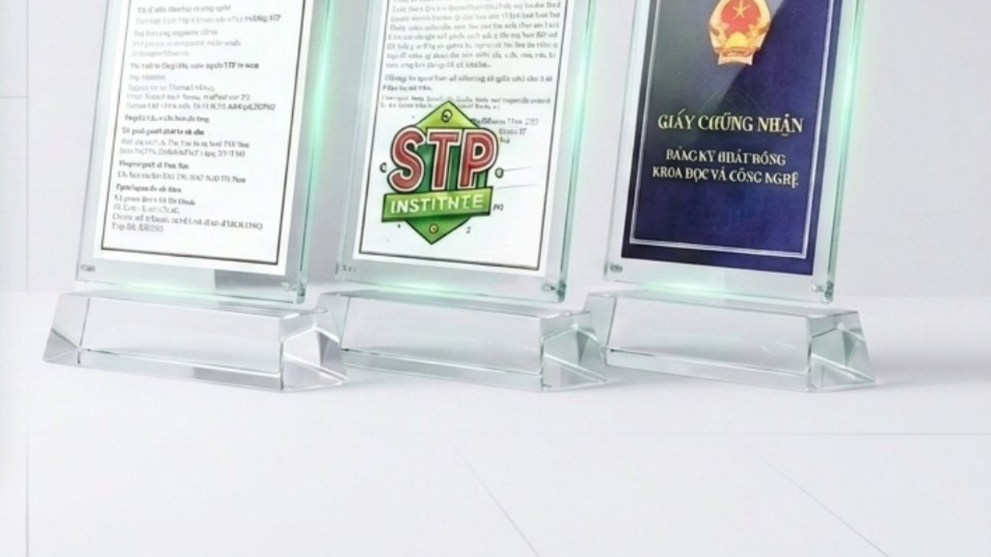




01
GIỚI THIỆU
VIỆN STP
VỀ VIỆN STP
Kết nối tri thức, nguồn lực và các chủ thể trong hệ sinh thái giáo dục – khoa học – dịch vụ chuyên môn
Viện Nghiên cứu Phát triển Giáo dục và Nghề nghiệp STP là tổ chức khoa học và công nghệ trực thuộc Liên hiệp các Hội Khoa học và Kỹ thuật Việt Nam (VUSTA).
Hoạt động theo Giấy chứng nhận đăng ký hoạt động KH&CN số 234/QĐ-LHHVN ngày 24/03/2020, Viện STP đồng hành cùng cơ quan nhà nước, doanh nghiệp và cộng đồng bằng nghiên cứu, đào tạo và giải pháp công nghệ thiết thực.
2020
VUSTA
03
250
năm được cấp Giấy chứng nhận hoạt động KH&CN
tổ chức KH&CN trực thuộc Liên hiệp các Hội KH&KT Việt Nam
văn phòng: Hà Nội · Nha Trang · TP. Hồ Chí Minh
thí sinh / ca tại phòng thi máy tính
03
Notes:
Viện STP là tổ chức KH&CN trực thuộc VUSTA, được cấp Giấy chứng nhận hoạt động KH&CN năm 2020. Viện có 3 văn phòng tại Hà Nội, Nha Trang, TP.HCM và phòng thi máy tính quy mô 250 thí sinh mỗi ca.

Slide 4





01
GIỚI THIỆU
VIỆN STP
HỆ SINH THÁI 4 TRỤ CỘT
Từ nghiên cứu đến ứng dụng – một đầu mối cho nhiều nhu cầu phát triển
Nghiên cứu & Dự án
01
Đào tạo & Chứng chỉ
02
Tư vấn, lập dự án và chuyển giao ứng dụng khoa học công nghệ.
Phát triển nguồn nhân lực, huấn luyện an toàn lao động, đào tạo AI.
Truy xuất nguồn gốc
03
Chuyển đổi số & IoT
04
Giải pháp chuẩn GS1, minh bạch chuỗi cung ứng, bảo vệ thương hiệu.
Kiến trúc IoT nông nghiệp thông minh và giải pháp công nghệ doanh nghiệp.
04
Notes:
Hoạt động của Viện xoay quanh 4 trụ cột: nghiên cứu và dự án; đào tạo và chứng chỉ; truy xuất nguồn gốc; chuyển đổi số và IoT. Bốn trụ cột bổ trợ nhau, tạo thành một hệ sinh thái phục vụ Nhà nước, doanh nghiệp và cộng đồng.

Slide 5

VIỆN STP
02
NGHIÊN CỨU KHOA HỌC
& CHUYỂN ĐỔI SỐ
Dữ liệu thực chứng cho chính sách – công nghệ cho thực tiễn
Notes:
Phần thứ hai: nghiên cứu khoa học và chuyển đổi số.

Slide 6



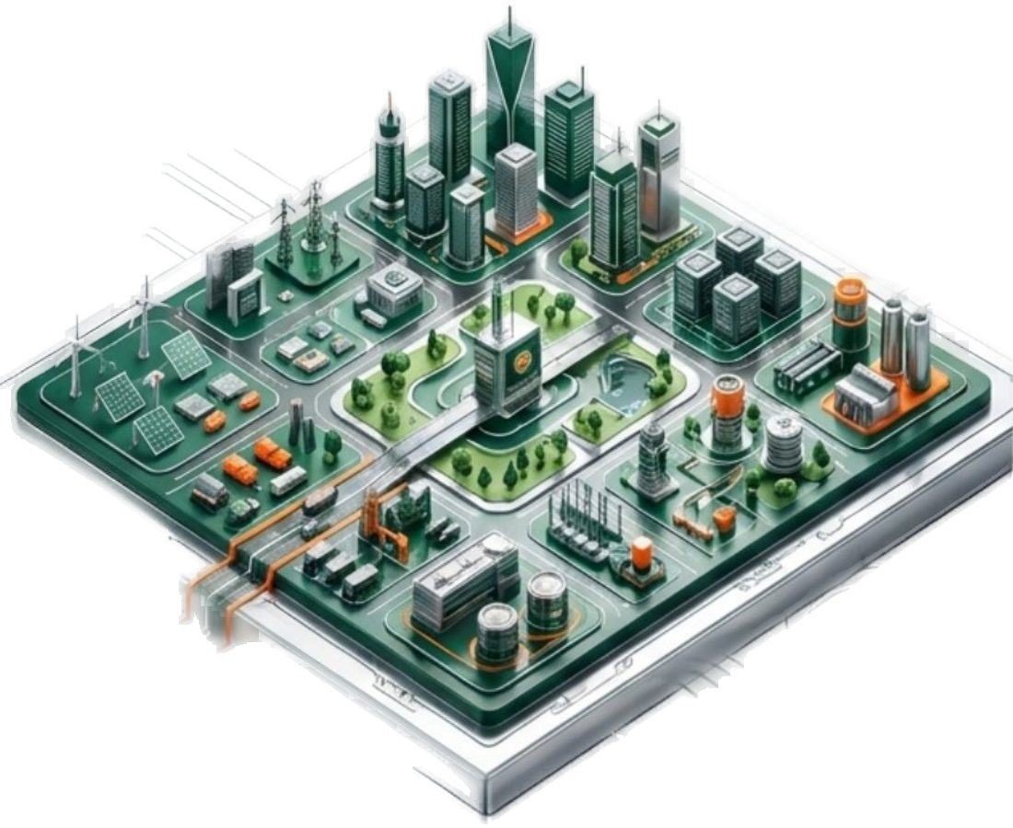


02
NGHIÊN CỨU
VIỆN STP
NGHIÊN CỨU KHOA HỌC & THIẾT LẬP DỰ ÁN
Đồng hành triển khai các dự án khoa học thực tiễn, bám sát định hướng phát triển của địa phương
Khảo sát & đánh giá
Công bố khoa học
Cùng Sở, ban, ngành nhận diện bài toán; cung cấp dữ liệu thực chứng cho hoạch định chính sách.
Hỗ trợ công bố kết quả, đăng bài báo chuyên ngành uy tín trong và ngoài nước.
Tư vấn & lập dự án
Chuyển giao ứng dụng
Quy hoạch, xây dựng các dự án KH&CN trọng điểm gắn với phát triển kinh tế – xã hội.
Cầu nối đưa công nghệ tiên tiến vào doanh nghiệp và cơ quan nhà nước.
06
Notes:
Viện đồng hành cùng các địa phương theo 4 bước: khảo sát, đánh giá; tư vấn lập dự án KH&CN; hỗ trợ công bố khoa học; và chuyển giao kết quả thành giải pháp ứng dụng thực tế.

Slide 7
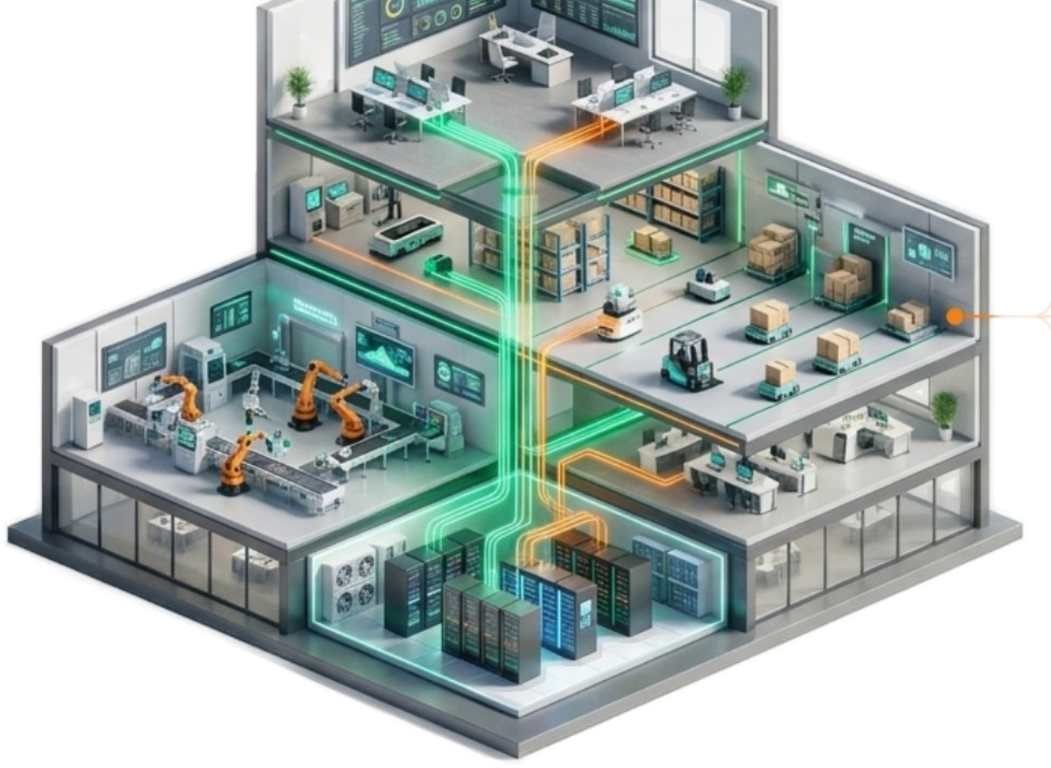


02
CHUYỂN ĐỔI SỐ
VIỆN STP
TƯ VẤN & TRIỂN KHAI CHUYỂN ĐỔI SỐ
Không chỉ tư vấn lý thuyết – Viện STP trực tiếp phát triển và tích hợp giải pháp
Khảo sát & chẩn đoán
Đánh giá mức độ trưởng thành số, thiết kế lộ trình phù hợp, tránh lãng phí.
Xây dựng giải pháp công nghệ
Phát triển, tích hợp phần mềm quản lý, tự động hóa quy trình.
Giải pháp AI đa thể thức
Tư vấn trọn gói AI theo đặc thù kinh doanh và quản lý nhà nước.
Chuyển giao & đồng hành
Tư vấn thẩm định giá, tổ chức hội nghị, hội thảo khoa học – công nghệ.
07
Notes:
Với doanh nghiệp, Viện không chỉ tư vấn mà trực tiếp xây dựng giải pháp: chẩn đoán mức độ trưởng thành số, phát triển phần mềm, giải pháp AI, đồng thời tư vấn thẩm định giá và tổ chức hội thảo khoa học.

Slide 8
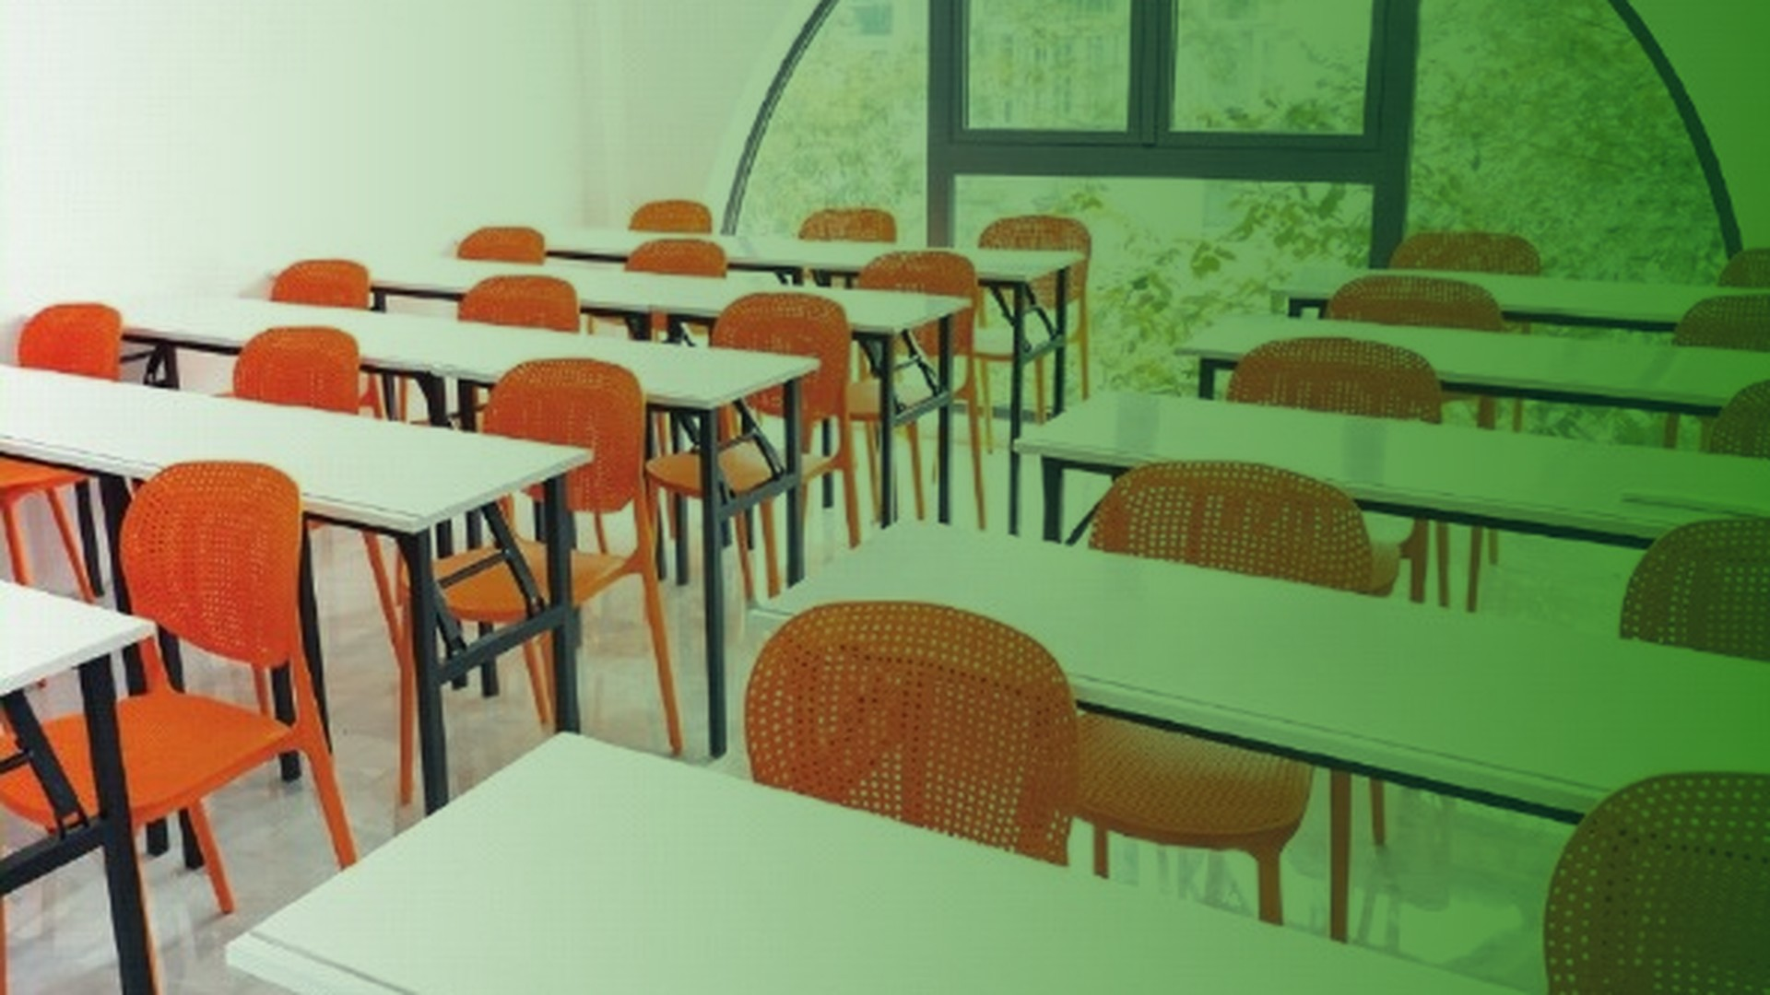
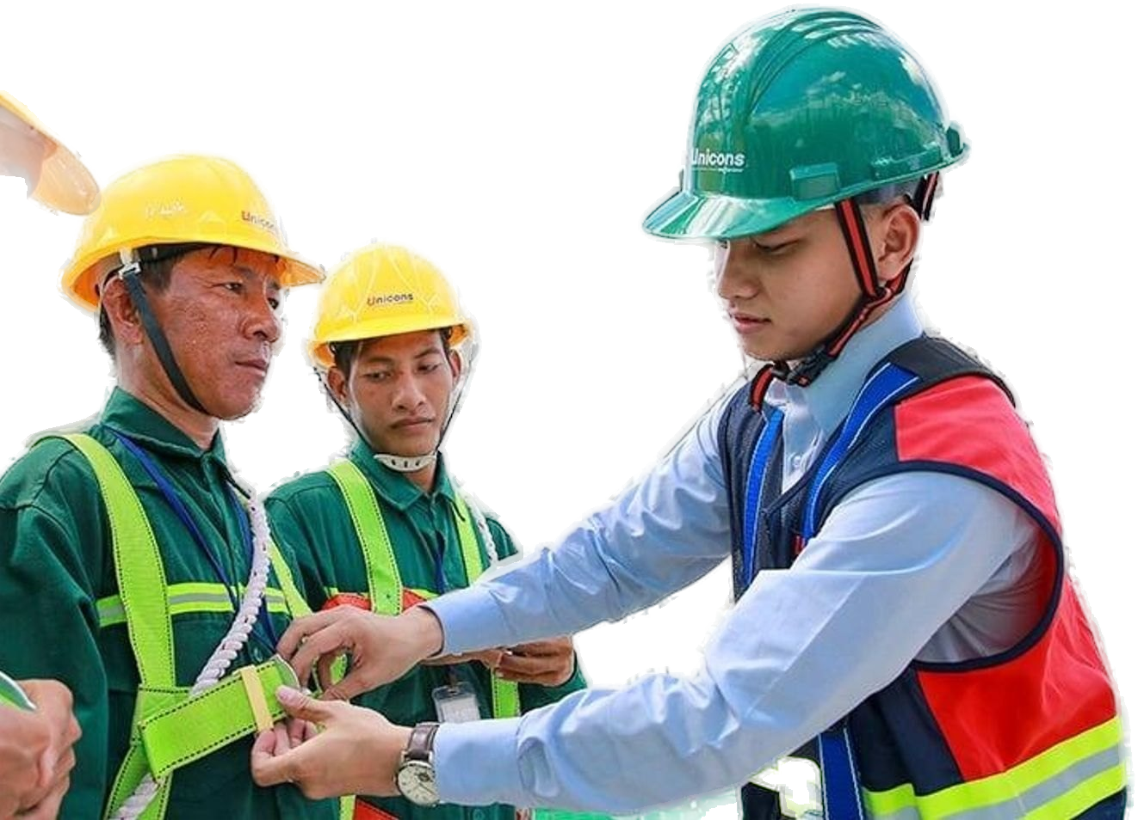
VIỆN STP
03
ĐÀO TẠO
& CẤP CHỨNG CHỈ
Nâng tầm nguồn nhân lực – học đến đâu, làm được đến đó
Notes:
Phần thứ ba: đào tạo và cấp chứng chỉ – lĩnh vực Viện có bề dày triển khai lớn nhất.

Slide 9

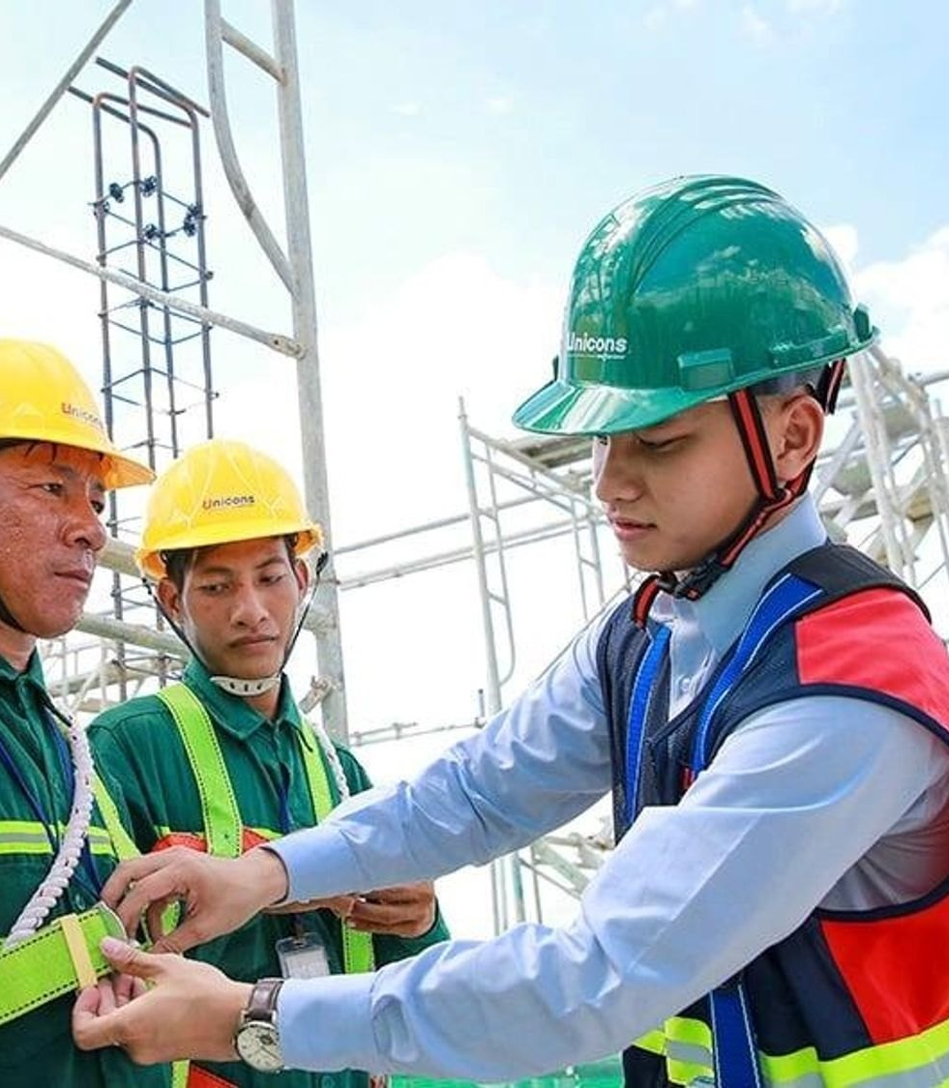


03
ĐÀO TẠO
VIỆN STP
HỆ SINH THÁI ĐÀO TẠO TOÀN DIỆN
Đồng hành từ khảo sát nhu cầu, xây dựng lộ trình đến ứng dụng thực tiễn
Trọng tâm
Chứng chỉ nghiệp vụ
An toàn lao động
Ứng dụng AI
Tuyển sinh & khảo thí
Đường thủy nội địa, xây dựng, sơ cấp cứu, an toàn điện, hóa chất…
Huấn luyện 6 nhóm đối tượng, cấp chứng chỉ và số hóa quản lý ATVSLĐ.
Thiết kế riêng theo nghiệp vụ từng cơ quan, doanh nghiệp, trường học.
Liên kết tuyển sinh Sơ cấp → Tiến sĩ; khảo thí tiếng Anh chuẩn Cambridge.
09
Notes:
Hệ sinh thái đào tạo gồm 4 mảng: chứng chỉ nghiệp vụ ngắn hạn, huấn luyện an toàn vệ sinh lao động (trọng tâm), đào tạo ứng dụng AI, tuyển sinh và khảo thí tiếng Anh chuẩn Cambridge.

Slide 10
03
ĐÀO TẠO
VIỆN STP
CHỨNG CHỈ NGHIỆP VỤ CHUYÊN NGÀNH
Học viên được cấp Chứng nhận nghiệp vụ song ngữ Việt – Anh (Certificate of Knowledge)
Lĩnh vực | Chương trình bồi dưỡng | Căn cứ pháp lý
Đường thủy nội địa | Nghiệp vụ bảo đảm an toàn giao thông đường thủy nội địa | Lĩnh vực khai thác vận tải thủy
Xây dựng | Giám sát thi công xây dựng công trình · Chỉ huy trưởng công trình | TT 25/2009/TT-BXD
An toàn, vệ sinh lao động | Huấn luyện nhóm 1 – 6 | NĐ 44/2016, NĐ 140/2018/NĐ-CP
Sơ cấp cứu | Huấn luyện sơ cấp cứu tại nơi làm việc | TT 19/2016/TT-BYT
An toàn điện · Hóa chất | Huấn luyện an toàn điện, an toàn hóa chất | TT 05/2021/TT-BCT · NĐ 113/2017
Giáo dục nghề nghiệp | Bồi dưỡng nghiệp vụ, kỹ năng nghề | TT 42, 43/2015/TT-BLĐTBXH
Chứng nhận có số hiệu, số vào sổ; tra cứu, xác thực trực tuyến.
10
Notes:
Các chương trình chứng chỉ được xây dựng đúng căn cứ pháp lý của từng ngành. Học viên nhận Chứng nhận nghiệp vụ song ngữ, có số hiệu và tra cứu được trực tuyến.

Slide 11
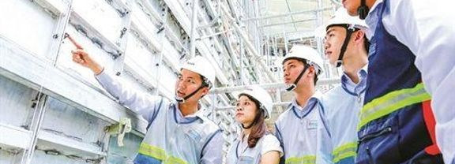

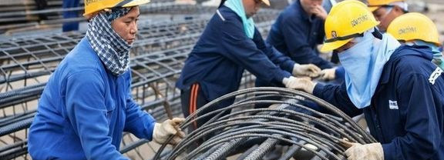
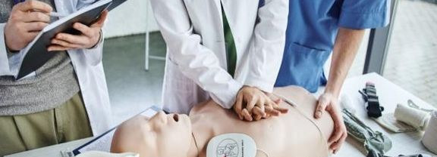
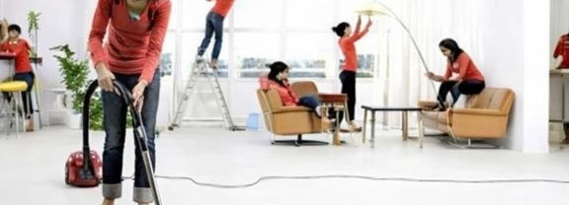
03
ĐÀO TẠO
VIỆN STP
HUẤN LUYỆN AN TOÀN, VỆ SINH LAO ĐỘNG
6 nhóm đối tượng theo NĐ 44/2016/NĐ-CP và NĐ 140/2018/NĐ-CP · triển khai cùng DAKO Marine Technology
Nhóm 1
Nhóm 2
Nhóm 3
Quản lý, chỉ huy sản xuất
Người làm công tác ATVSLĐ
Công việc yêu cầu nghiêm ngặt
Chuẩn hóa hệ thống quản lý ATLĐ, nâng cao hiệu quả sản xuất.
Vững chuyên môn, chủ động kiểm soát rủi ro tại hiện trường.
Vận hành an toàn thiết bị, môi trường đặc thù.
Nhóm 4
Nhóm 5
Nhóm 6
Người lao động khác
Người làm công tác y tế
An toàn, vệ sinh viên
Chuẩn hóa hành vi an toàn, đáp ứng thanh tra, kiểm tra.
Sơ cấp cứu, phòng chống TNLĐ và bệnh nghề nghiệp.
Nhận diện nguy cơ, xây dựng văn hóa an toàn.
11
Notes:
Viện huấn luyện đủ 6 nhóm đối tượng theo Nghị định 44/2016 và 140/2018, lý thuyết kết hợp thực hành tại doanh nghiệp, phối hợp triển khai cùng Công ty CP Kỹ thuật Hàng hải DAKO.

Slide 12

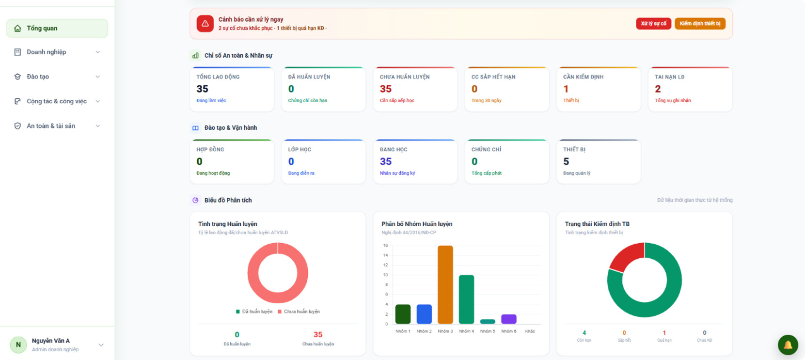

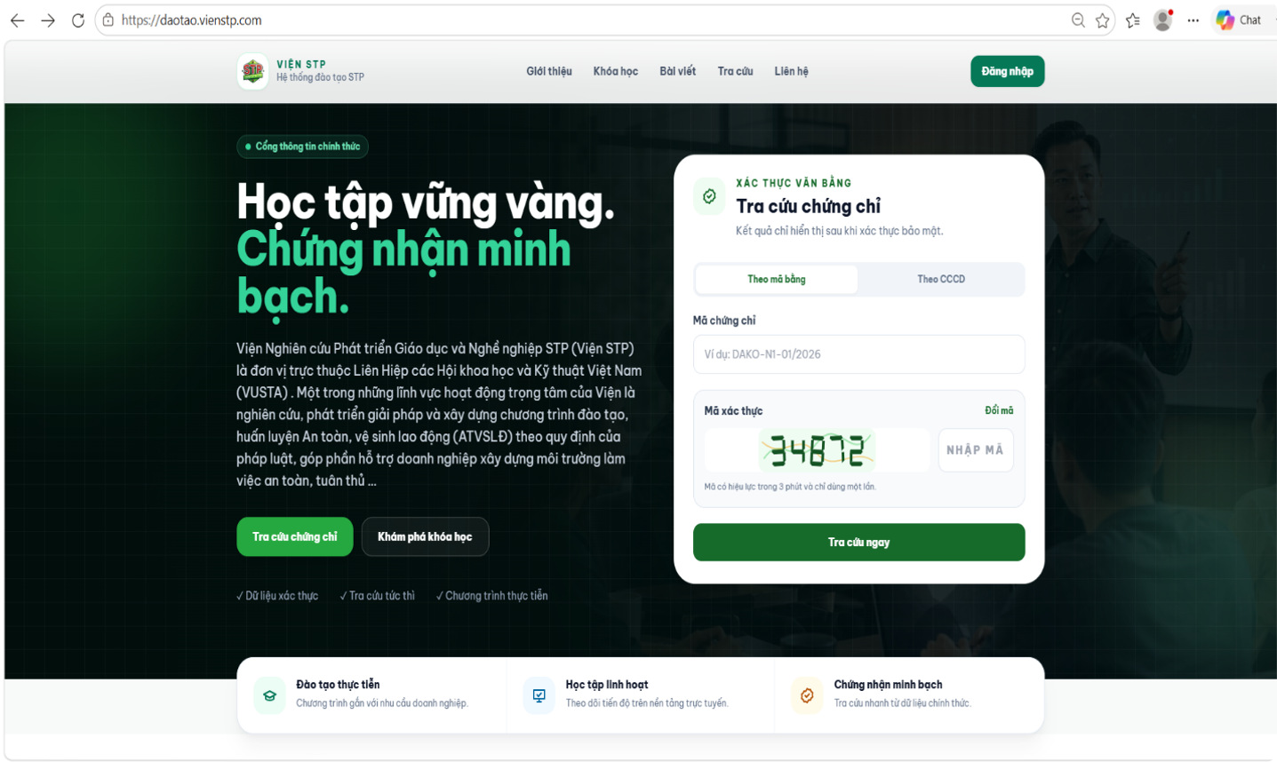

03
ĐÀO TẠO
VIỆN STP
SỐ HÓA QUẢN LÝ ATVSLĐ
Ký hợp đồng đào tạo → doanh nghiệp được cấp tài khoản quản lý riêng, không phải mua phần mềm
Dashboard tuân thủ real-time
doanhnghiep.vienstp.com
Tỷ lệ nhân sự đã / chưa huấn luyện, báo cáo trực quan cho lãnh đạo.
Cảnh báo tự động
Chứng chỉ sắp hết hạn (trước 30 ngày), thiết bị đến hạn kiểm định.
daotao.vienstp.com
Tra cứu & xác thực 24/7
Theo mã chứng chỉ hoặc số CCCD, chống giả mạo chứng chỉ.
Tài khoản cho từng học viên
Lộ trình học, yêu cầu bảo hộ lao động, báo cáo sự cố.
12
Notes:
Điểm khác biệt: khóa học có thể kết thúc sau vài ngày, nhưng an toàn lao động cần được quản lý mỗi ngày. Doanh nghiệp ký hợp đồng đào tạo được cấp tài khoản quản lý riêng; mỗi học viên có tài khoản cá nhân, tra cứu chứng chỉ 24/7.

Slide 13


03
ĐÀO TẠO
VIỆN STP
ĐÀO TẠO ỨNG DỤNG AI
Thiết kế riêng theo nghiệp vụ – 30% kiến thức nền tảng, 70% thực hành trên công việc thật
Cơ quan nhà nước
Soạn thảo văn bản đúng NĐ 30/2020, tóm tắt văn bản đến, tổng hợp báo cáo.
Doanh nghiệp
AI thực chiến cho lãnh đạo, marketing, nhân sự, sản xuất, bán hàng.
Đơn vị giáo dục
Chuẩn hóa năng lực số, đổi mới phương pháp giảng dạy.
Cá nhân
Chatbot, AI Automation, Vibe Coding, AI sản xuất media.
AI an toàn, đúng quy định
Bảo vệ dữ liệu, kiểm chứng kết quả trước khi sử dụng.
13
Notes:
Chương trình AI được thiết kế riêng theo nghiệp vụ từng đơn vị, với 70% thời lượng thực hành trên chính công việc hằng ngày; nguyên tắc xuyên suốt là dùng AI an toàn, đúng quy định.

Slide 14
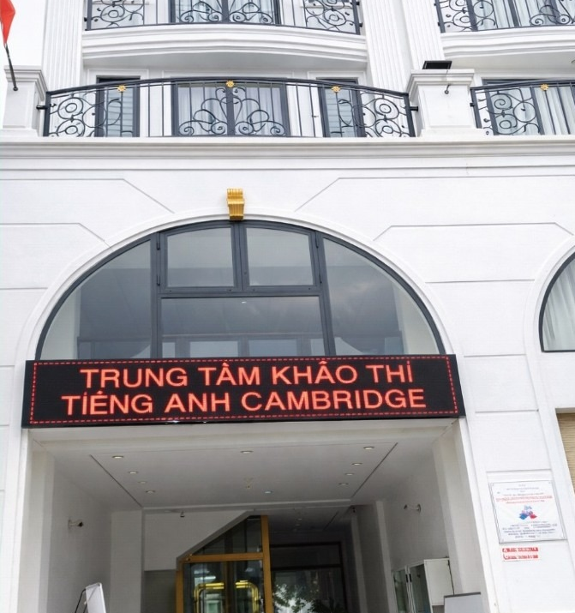



03
ĐÀO TẠO
VIỆN STP
KHẢO THÍ CAMBRIDGE & TUYỂN SINH
Trung tâm đào tạo, khảo thí tiếng Anh và đầu mối tuyển sinh chính quy
250
11
thí sinh / ca thi tại phòng thi máy tính
chứng chỉ chuẩn Cambridge: Starters → Proficiency, Linguaskill, CEST
6
24/7
bậc tuyển sinh liên kết: Sơ cấp → Tiến sĩ
tra cứu chứng chỉ trực tuyến; tổ chức hội nghị, hội thảo
14
Notes:
Trung tâm khảo thí có phòng thi máy tính 250 thí sinh mỗi ca, tổ chức các kỳ thi chuẩn Cambridge; Viện đồng thời là đầu mối tuyển sinh chính quy từ Sơ cấp đến Tiến sĩ.

Slide 15

VIỆN STP
04
TRUY XUẤT
NGUỒN GỐC
Minh bạch chuỗi giá trị – mở rộng thị trường xuất khẩu
Notes:
Phần thứ tư: truy xuất nguồn gốc.

Slide 16
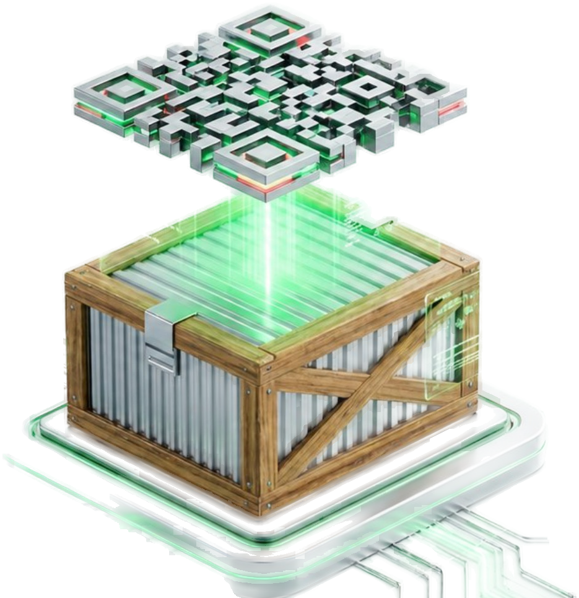



04
TRUY XUẤT
VIỆN STP
TRUY XUẤT NGUỒN GỐC CHUẨN GS1
Hệ thống HLHT TRACE – tuân thủ Thông tư 02/2024/TT-BKHCN và Nghị định 37/2026/NĐ-CP
Khởi tạo dữ liệu
Tem & hộ chiếu số
Hồ sơ điện tử riêng cho từng lô sản phẩm, kê khai ngay trên điện thoại.
Tem điện tử, tem vật lý, tem chống giả, hộ chiếu số sản phẩm.
Đồng bộ hệ thống
Tiếp cận thị trường
Kết nối Cổng thông tin truy xuất nguồn gốc sản phẩm, hàng hóa quốc gia.
Gia tăng niềm tin người tiêu dùng, đủ điều kiện xuất khẩu.
16
Notes:
Cùng HL&HT, Viện triển khai hệ thống HLHT TRACE chuẩn GS1: khởi tạo hồ sơ điện tử cho từng lô hàng, đồng bộ với Cổng thông tin truy xuất quốc gia, cấp tem và hộ chiếu số sản phẩm, giúp doanh nghiệp đáp ứng Thông tư 02/2024.

Slide 17
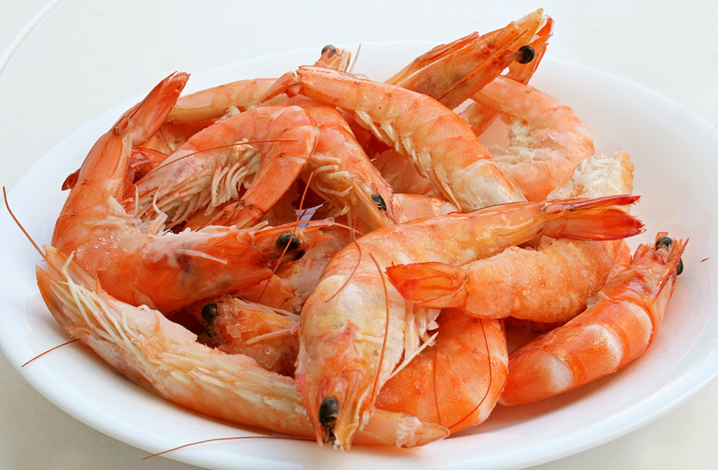

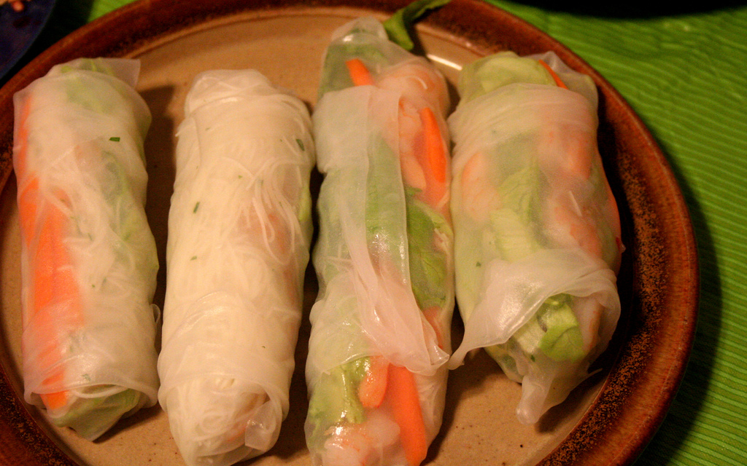

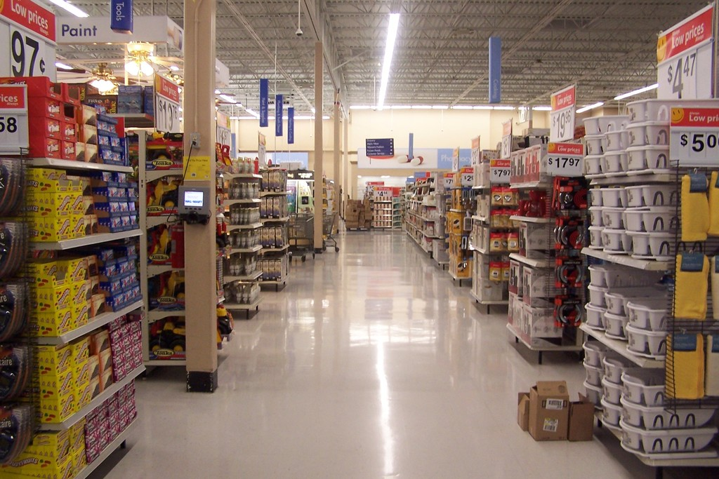
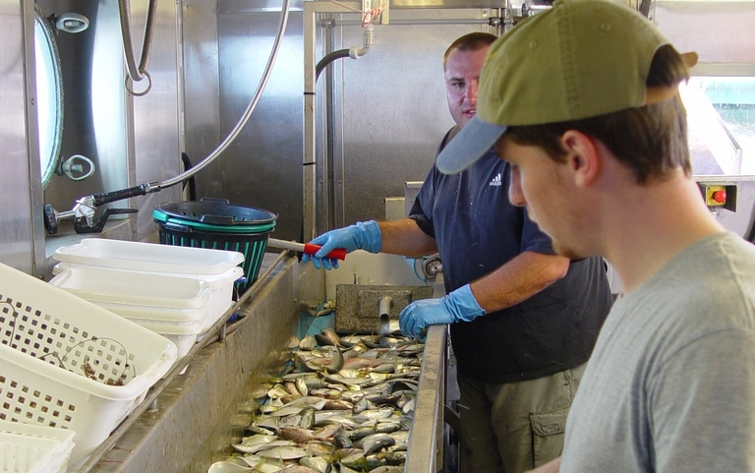
04
TRUY XUẤT
VIỆN STP
LĨNH VỰC ÁP DỤNG
Đồng hành cùng địa phương, doanh nghiệp và hợp tác xã trong nhiều ngành hàng
Thủy sản
Nông sản
Thực phẩm
Dược phẩm
Hàng tiêu dùng
Công nghiệp chế biến
17
Notes:
Giải pháp phù hợp nhiều ngành hàng: thủy sản, nông sản, thực phẩm, dược phẩm, hàng tiêu dùng và công nghiệp chế biến – đồng hành cùng địa phương, doanh nghiệp và hợp tác xã.

Slide 18
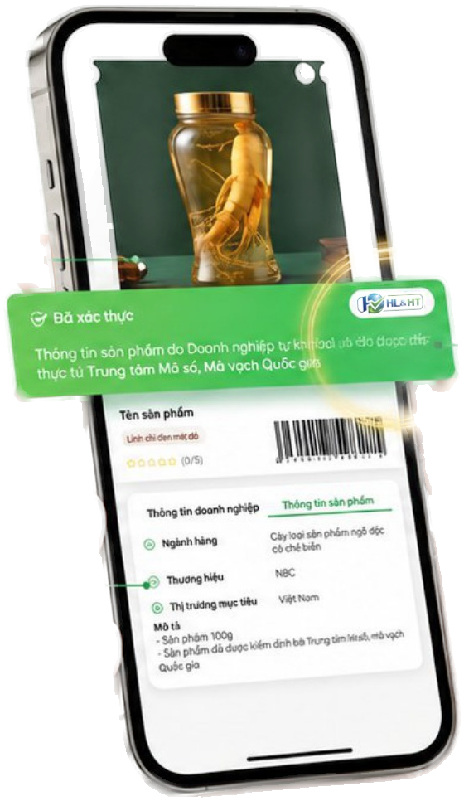



04
TRUY XUẤT
VIỆN STP
MINH BẠCH TRONG TẦM TAY
Người tiêu dùng chỉ cần quét mã – doanh nghiệp quản trị toàn chuỗi
Quét camera thường
Không cần tải ứng dụng, xem ngay hành trình sản phẩm.
Dấu tích “Đã xác thực”
Thông tin doanh nghiệp, sản phẩm được xác thực, hiển thị trực quan.
Bản đồ vùng trồng
Ghim tọa độ vùng trồng, cơ sở sản xuất trên bản đồ số.
Tháp điều khiển chống giả AI
Tự động cảnh báo, khóa mã khi một serial bị quét bất thường.
18
Notes:
Người tiêu dùng chỉ cần quét mã bằng camera thường để thấy hành trình sản phẩm và dấu tích “Đã xác thực”; doanh nghiệp có tháp điều khiển giám sát, tự động khóa mã khi phát hiện dấu hiệu làm giả.

Slide 19
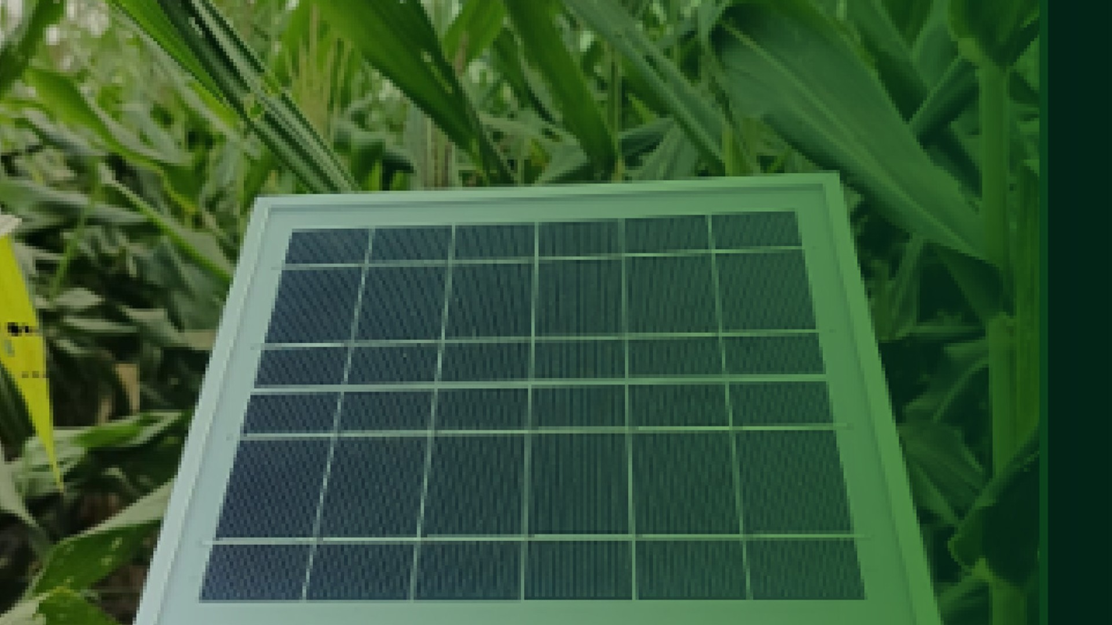
VIỆN STP
05
NÔNG NGHIỆP
THÔNG MINH IOT
Chạm vào dữ liệu – dẫn đầu nghề nông
Notes:
Phần thứ năm: nông nghiệp thông minh IoT.

Slide 20

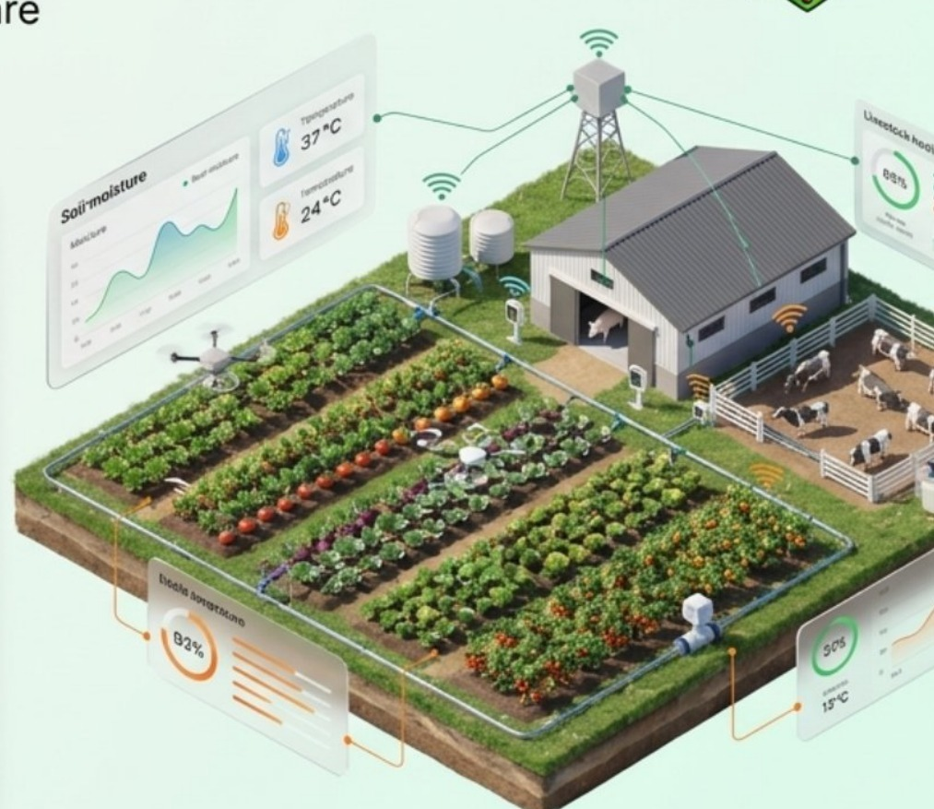


05
IOT
VIỆN STP
HỆ SINH THÁI BOM IOT
Viện STP – đại diện phát triển giải pháp của BOM Software (thành viên LATOI Australia) tại Việt Nam
Cảm biến 9 trong 1
Cloud & App 24/7
Nhiệt độ, độ ẩm, pH, EC, N-P-K, độ mặn, TDS… đo ngay tại nguồn.
Giám sát trên web, Android, iOS; cảnh báo SMS khi vượt ngưỡng.
LoRaWAN tầm xa
AI & Blockchain
Phủ sóng đến 15 km, năng lượng mặt trời, không cần kéo dây điện.
Chẩn đoán sâu bệnh, phát hiện phân bón giả; dữ liệu không thể sửa.
20
Notes:
Viện STP là đại diện phát triển giải pháp BOM IoT của BOM Software, thành viên LATOI Australia. Hệ thống gồm cảm biến 9 trong 1, mạng LoRaWAN tầm xa, nền tảng Cloud và ứng dụng giám sát 24/7, cùng AI và Blockchain.

Slide 21
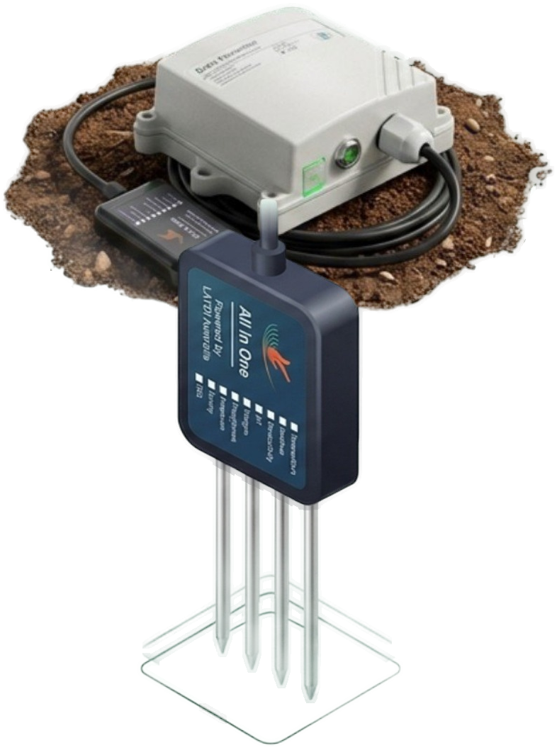


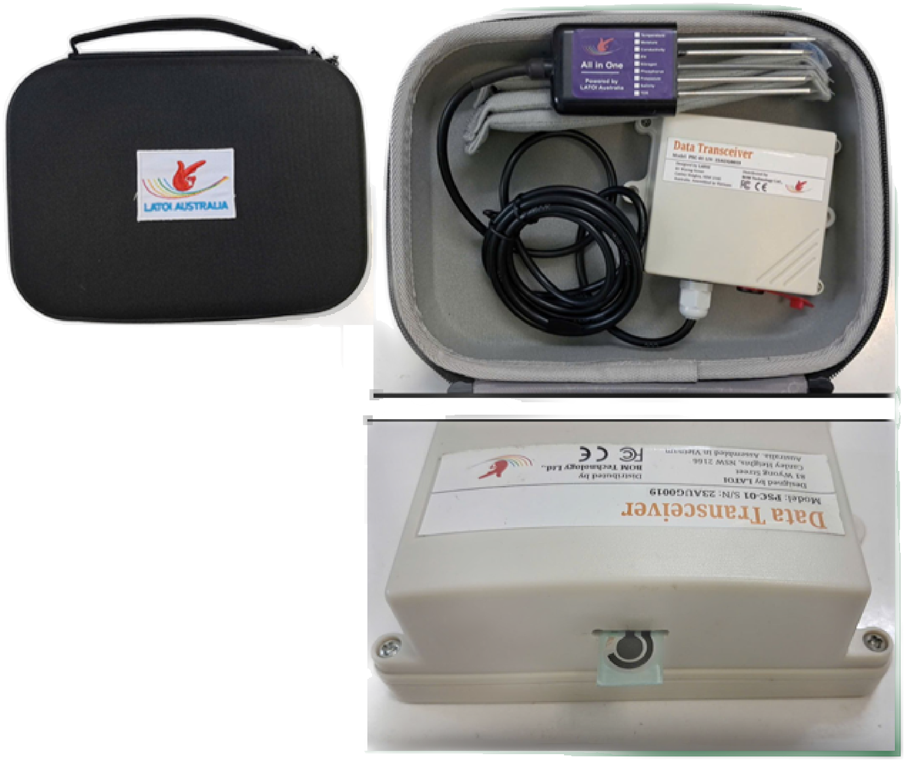


05
IOT
VIỆN STP
CẢM BIẾN ALL-IN-ONE CHUYÊN DỤNG
Chuẩn quốc tế, bảo chứng bởi chuyên gia ICT 25 năm kinh nghiệm (chứng chỉ CP – ACS)
Đo lường toàn diện
9 chỉ số môi trường, nhận kết quả chỉ sau 5 giây.
Bền bỉ ngoài hiện trường
Thiết bị RFID chuẩn IP68, chịu nước, gắn được trên vật nuôi.
Phát hiện kim loại nặng
Mở rộng cảm biến Cadimi, Chì, Thủy ngân, Asen.
Hai phiên bản linh hoạt
LoRaWAN giám sát liên tục · WiFi/Bluetooth cầm tay kiểm tra nhanh.
21
Notes:
Cảm biến All-in-One đo 9 chỉ số môi trường chỉ sau 5 giây, bền bỉ chuẩn IP68, có phiên bản giám sát liên tục và phiên bản cầm tay.

Slide 22
05
IOT
VIỆN STP
GIÁ TRỊ KINH TẾ VƯỢT TRỘI
Hiệu quả thực tế tại các trang trại đã triển khai hệ thống BOM IoT
+20%
năng suất cây trồng
−30%
phân bón lãng phí
−50%
chi phí nhân công giám sát
Nguồn: BOM Technology – số liệu tại các trang trại đã triển khai.
22
Notes:
Tại các trang trại đã triển khai, hệ thống giúp tăng 20% năng suất, giảm 30% phân bón lãng phí và tiết kiệm 50% nhân công giám sát.

Slide 23

VIỆN STP
06
ĐỐI TÁC
& MẠNG LƯỚI
Quy mô toàn quốc – sẵn sàng hợp tác phát triển bền vững
Notes:
Phần cuối: đối tác và mạng lưới.

Slide 24
















06
ĐỐI TÁC
VIỆN STP
MẠNG LƯỚI ĐỐI TÁC CHIẾN LƯỢC
CÔNG NGHỆ & TRUY XUẤT
GIÁO DỤC & TUYỂN SINH
DU LỊCH & DỊCH VỤ
24
Notes:
Viện có mạng lưới đối tác chiến lược trong công nghệ – truy xuất, giáo dục – tuyển sinh và du lịch – dịch vụ.

Slide 25
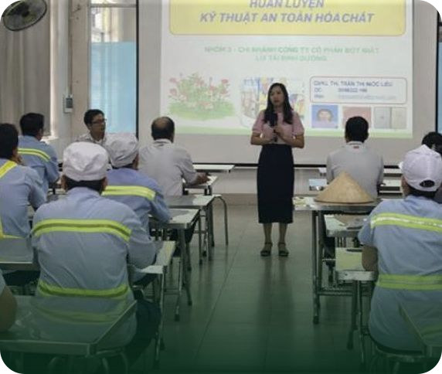
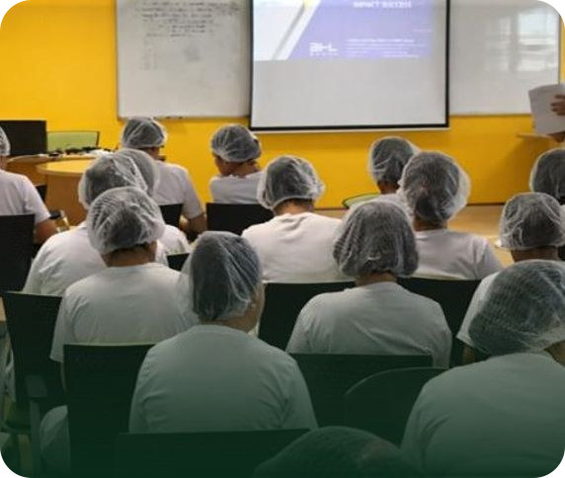
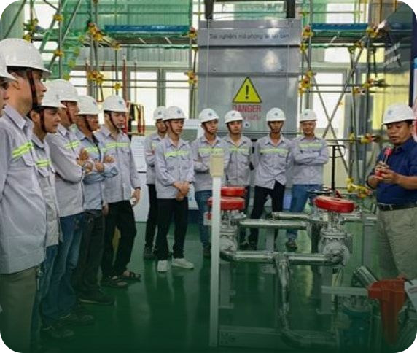
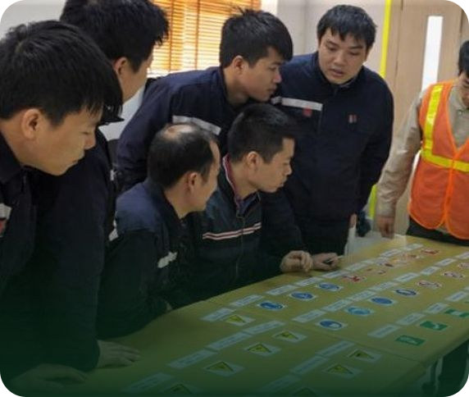
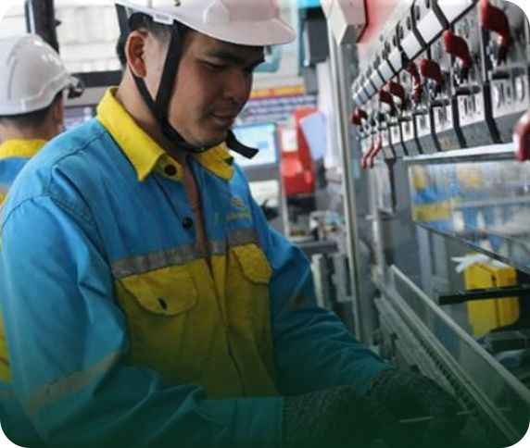
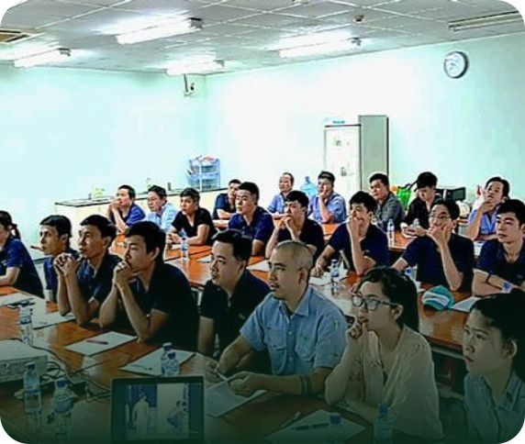
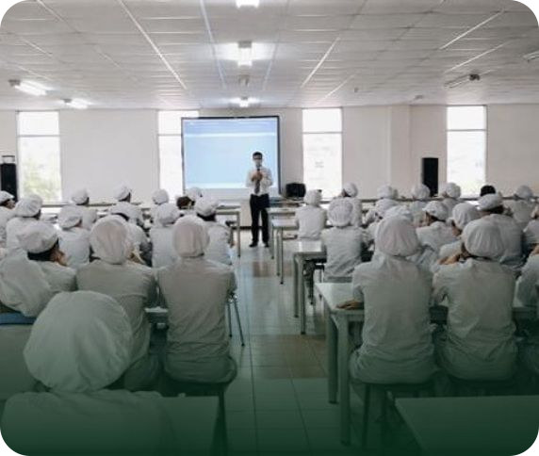
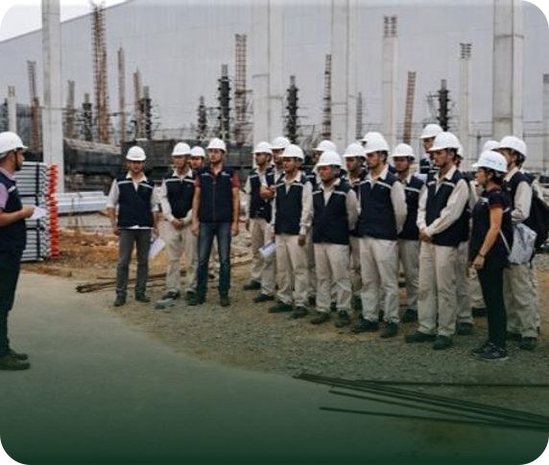
06
ĐỐI TÁC
VIỆN STP
KHÁCH HÀNG TIÊU BIỂU – HUẤN LUYỆN ATLĐ
Một số doanh nghiệp đã tin tưởng lựa chọn Viện STP và DAKO
Asanka
Emivest Feedmill V.N
Hogetsu Việt Nam
Thang máy Pacific
HT Vina
Toyota Thanh Xuân
Vina T&T
P.Dussmann Việt Nam
25
Notes:
Một số doanh nghiệp tiêu biểu đã tin tưởng lựa chọn Viện STP và DAKO cho công tác huấn luyện an toàn lao động.

Slide 26
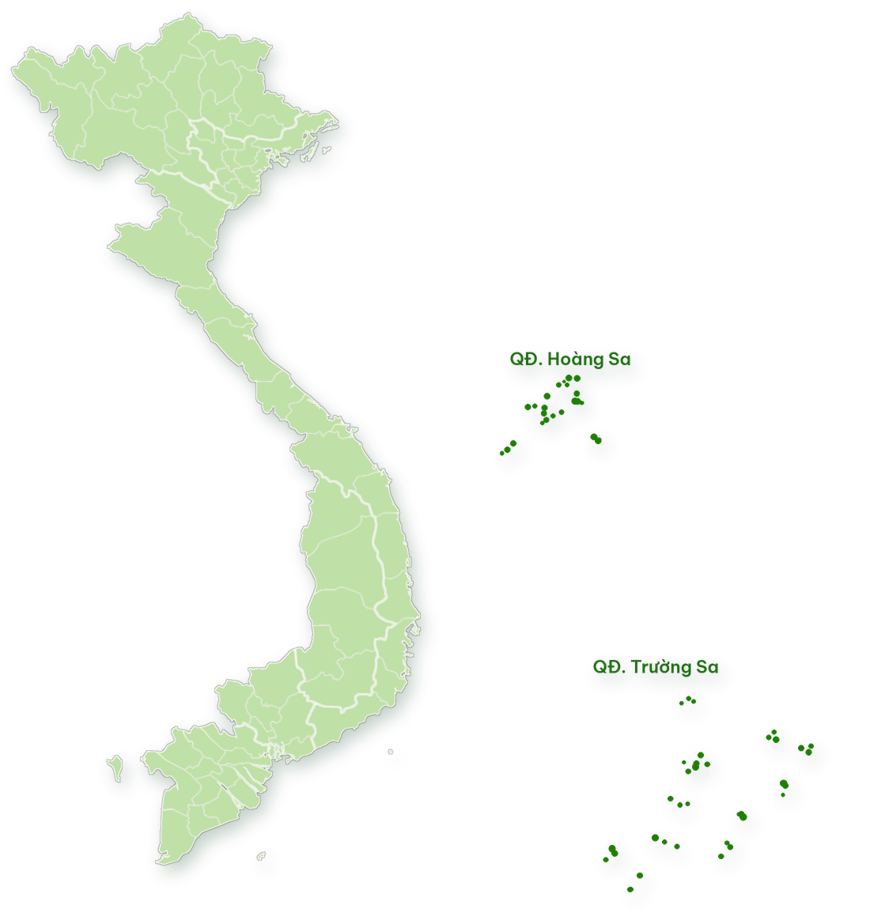

06
ĐỐI TÁC
VIỆN STP
HỆ THỐNG VĂN PHÒNG
Quy mô toàn quốc – sẵn sàng đồng hành cùng các địa phương
1
Trụ sở Hà Nội
1
Tầng 12, Tòa nhà Diamond Flower, 48 Lê Văn Lương, phường Yên Hòa, TP. Hà Nội
Hotline: 0827.695.368
2
Văn phòng Nha Trang
B19-03 Khu đô thị An Bình Tân, phường Nam Nha Trang, tỉnh Khánh Hòa
Hotline: 0968.702.701
2
Trung tâm tuyển sinh TP.HCM
3
3
Số 28, đường D9, KDC Carric, phường An Khánh, TP. Hồ Chí Minh
Hotline: 0827.695.368
26
Notes:
Hệ thống văn phòng tại Hà Nội, Nha Trang và TP. Hồ Chí Minh giúp Viện sẵn sàng đồng hành cùng các địa phương trên cả nước.

Slide 27


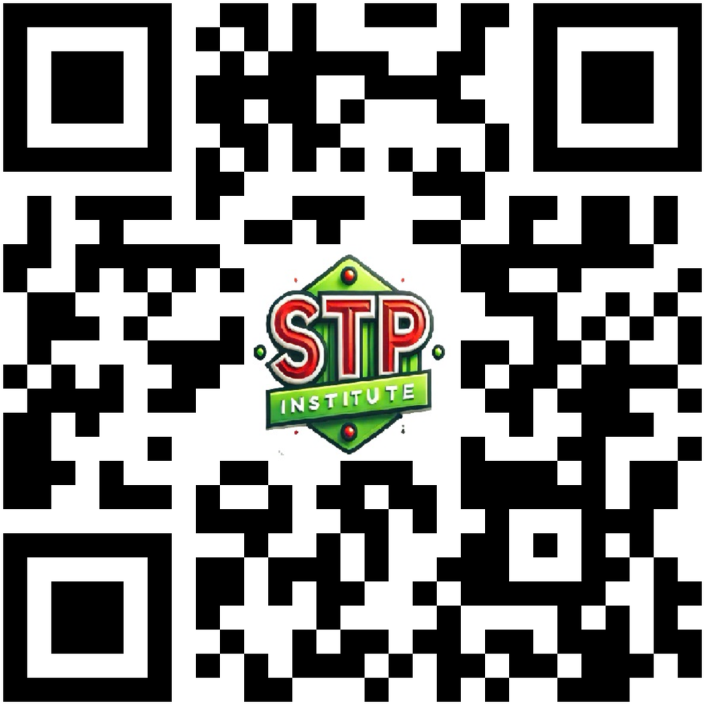
VIỆN STP
XIN CẢM ƠN
Viện STP – Đồng hành cùng phát triển bền vững
www.vienstp.com
viencongnghestp@gmail.com
0827.695.368 · 0968.702.701
Tầng 12, Diamond Flower, 48 Lê Văn Lương, Hà Nội
Quét mã QR
Notes:
Xin trân trọng cảm ơn Quý vị đã lắng nghe. Viện STP mong được hợp tác, đồng hành cùng Quý cơ quan, doanh nghiệp.

Slide 28
NGUỒN HÌNH ẢNH
Slide ẩn — không hiển thị khi trình chiếu. Ảnh: tư liệu của Viện STP, Công ty CP Kỹ thuật Hàng hải DAKO, Công ty CP Giải pháp Công nghệ Việt Nam HL&HT và BOM Technology (LATOI Australia); ảnh minh họa ngành hàng từ Open Images (Google), giấy phép CC BY 2.0 — danh sách bên dưới. Bản đồ: Natural Earth. Icon: Lucide (ISC). Font: Lexend Exa, Be Vietnam Pro (SIL OFL).
• Spring Rolls — N1NJ4 (Flickr, CC BY 2.0)
• Spanish prawns — Mate Marschalko (Flickr, CC BY 2.0)
• Pills — Jamie (Flickr, CC BY 2.0)
• Empty Store — whoohoo120 (Flickr, CC BY 2.0)
• fish2833 — NOAA Photo Library (Flickr, CC BY 2.0)

